Slide 1
게임프로그래밍
슬롯머신 게임
2023964059조민혁

Slide 2
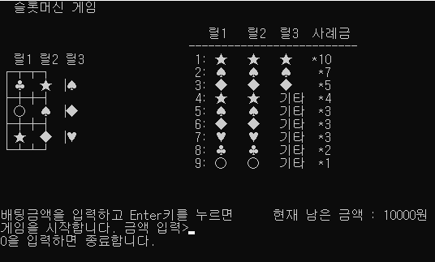
기존 소스
01
기존 슬롯머신 게임 화면
심플하고 있어야 할 기능들로
잘 갖춰진 기본적인 슬롯머신 프로그램

Slide 3
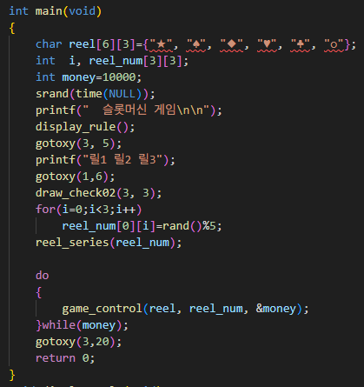
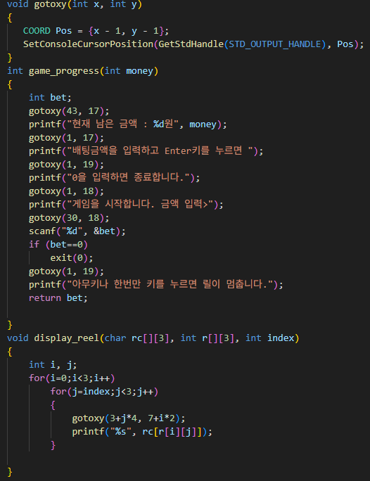
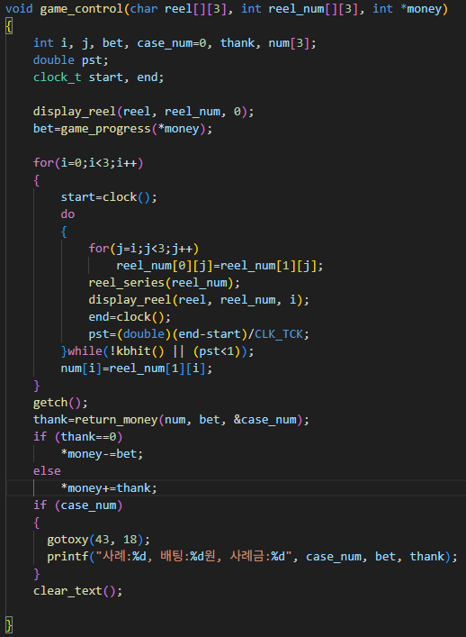
기존 소스
01

Slide 4
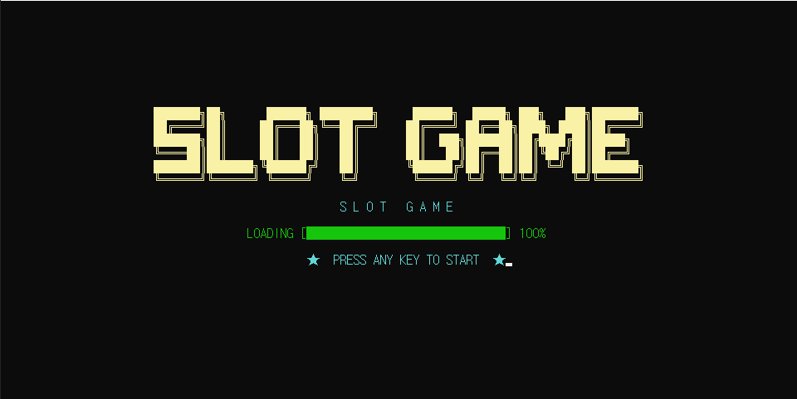
수정 소스
02
게임 실행시 인트로 화면 추가
타이틀 문구와 로딩바가 추가된
인트로 화면

Slide 5
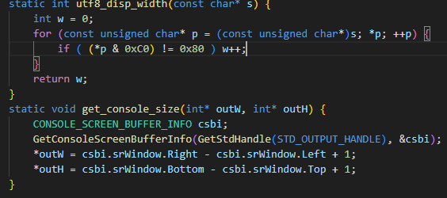
수정 소스
02

Slide 6
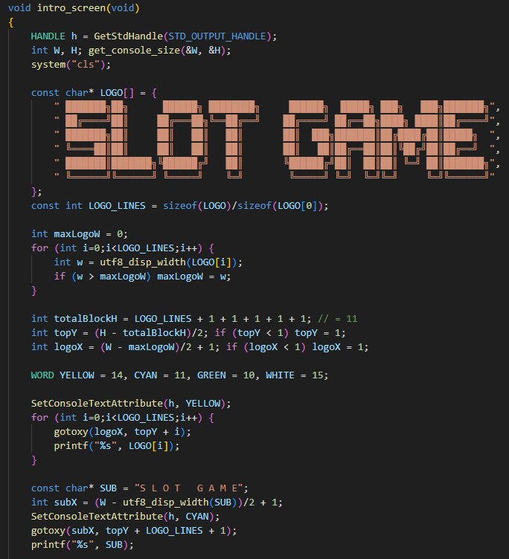
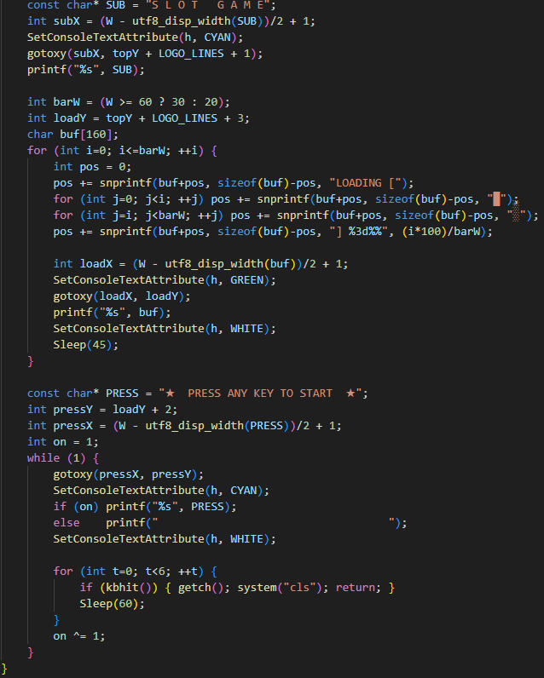
수정 소스
02

Slide 7
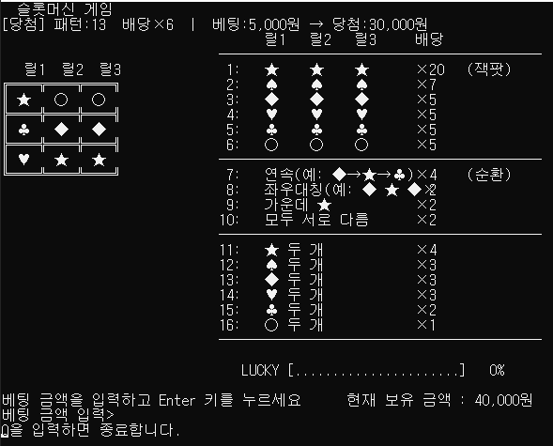
수정 소스
02
게임 진행 화면
금액을 배팅하고 게임 진행 시
상단에 정보가 출력되도록 기능 추가

Slide 8
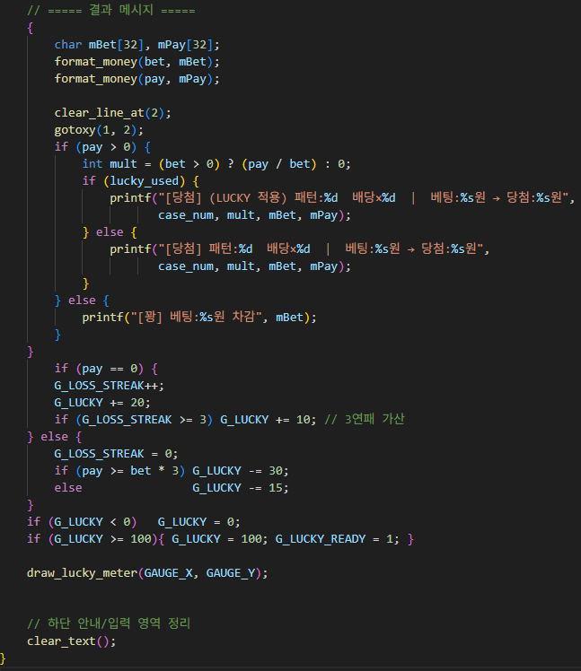
수정 소스
02

Slide 9
수정 소스
02
게임 진행 화면
럭키 게이지 기능 추가를 통해
성공 기회의 폭이 늘어남

Slide 10
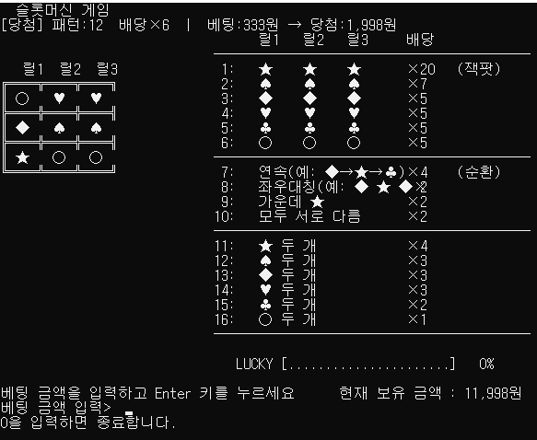

수정 소스
02
게임 진행 화면
더블업 기능 추가를 통해
성공 시 상금 2배 획득 가능
더블업 실패 시 럭키 게이지 상승
럭키 게이지 100% 달성 시
무조건 당첨이 되는 천장시스템 도입

Slide 11
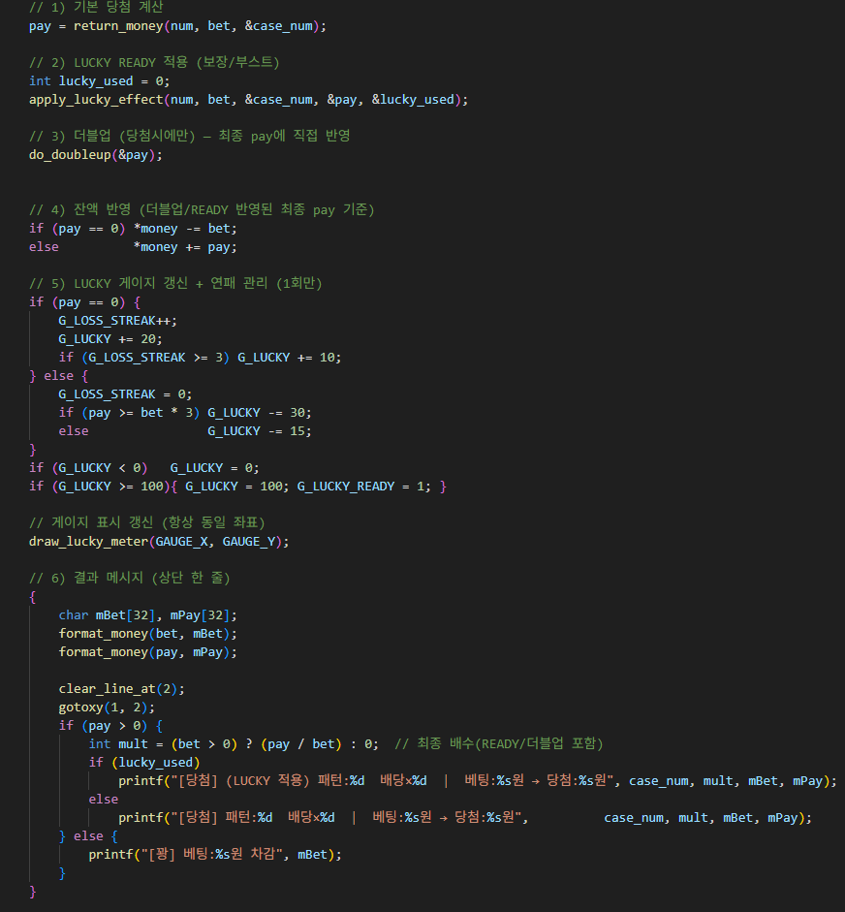
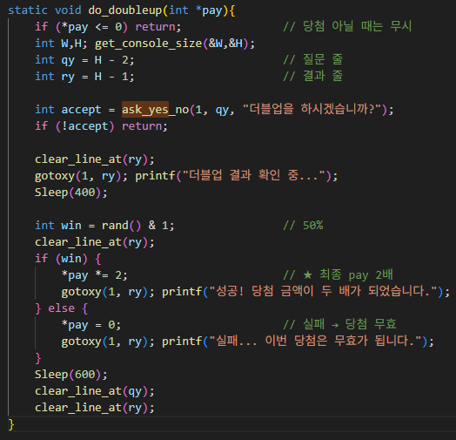
수정 소스
02

Slide 12
THANK YOU

